Slide 1
Показатели фагоцитарной активности нейтрофилов крови у пациентов с инфекционными осложнениями эндопротезирования коленного сустава
Галашина Е.А., Бабушкина И.В., Гладкова Е.В., Шпиняк С.П., Ульянов В.Ю.
«Разработка средств, эффективных в отношении пленкообразующих микроорганизмов при лечении
инфекционных осложнений эндопротезирования суставов»
Научный руководитель: заместитель директора НИИТОН СГМУ по научной и инновационной
деятельности, д.м.н. Ульянов В. Ю.
Сроки выполнения 01.01.2021г. – 31.12.2023 г.

Slide 2
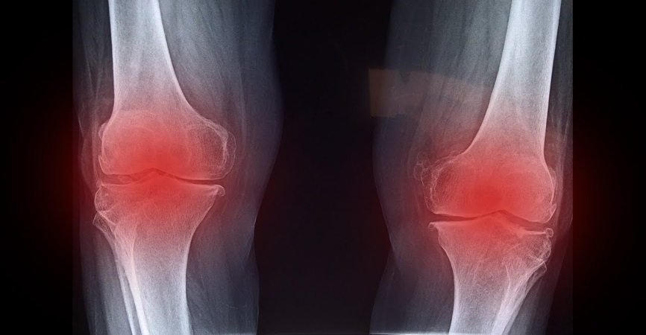
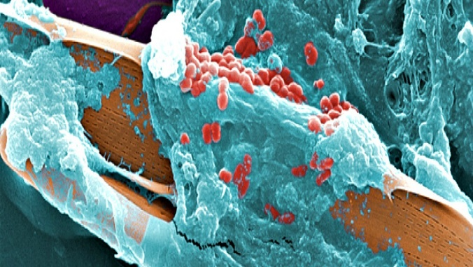
В настоящее время эндопротезирование является высокоэффективным и современным методом лечения многих заболеваний опорно-двигательного аппарата и последствий травм крупных суставов. В связи с увеличением объема оперативных вмешательств по замене коленного сустава нарастает и частота послеоперационных осложнений (Преображенский П.М. и соавт., 2016; Тихомиров Д.А. и соавт., 2019). По данным отечественных авторов, риск возникновения имплантат-ассоциированной инфекции после первичной артропластики КС достигает 3–4 % (Евдокимов Д.В. и соавт., 2018).
Патогенез развития перипротезной инфекции связан со способностью формировать сообщества обособленных микробных биоценозов (биопленок) на имплантируемой конструкции, которые становятся устойчивыми к действию антибактериальных препаратов за счет накопления разнообразных хромосомных и внехромосомных генетических детерминант, контролирующих антибиотикорезистентность (Бабушкина И.В. и соавт., 2018; Shoji MM, Chen A.F., 2020) и иммунных механизмов пациента (Божкова С.А., 2018; Adrian J., et.al., 2014).

Slide 3
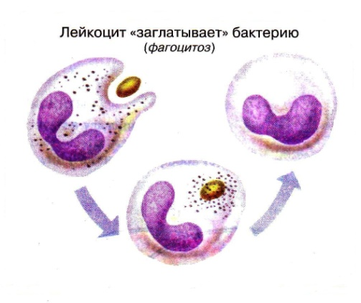
Цель исследования:
Определить показатели фагоцитарной активности нейтрофилов периферической крови у больных с имплантат-ассоциированной инфекцией на этапе ревизионного эндопротезирования коленного сустава.

Slide 4
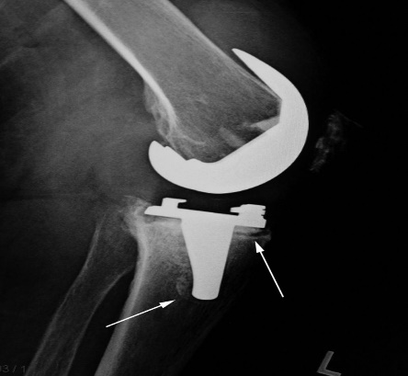
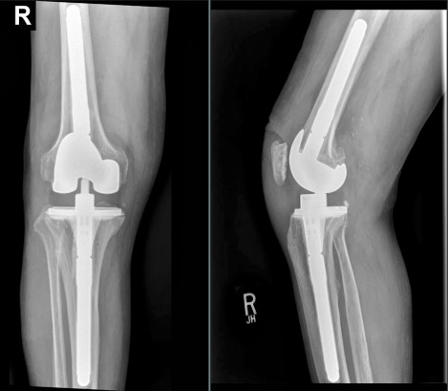
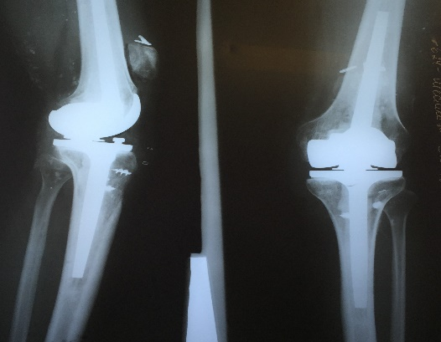
Объект исследования:
Основная группа - 30 пациентов с признаками имплантат-ассоциированной инфекции в возрасте от 43 до 76 лет, 15 женщин (50%) и 15 мужчин (50%);
Группа сравнения - 20 пациентов без признаков инфекционно-воспалительных осложнений в возрасте от 47 до 72 лет, 13 женщин (65 %), 7 мужчин (35 %), в том числе пациенты с асептической нестабильностью эндопротеза коленного сустава;
Пациентам обеих групп выполнено одномоментное ревизионное эндопротезирование коленного сустава;

Slide 5
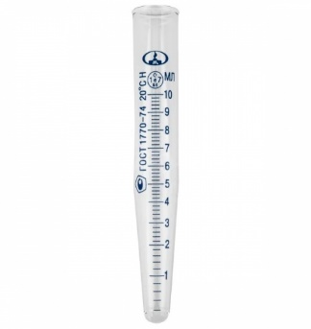
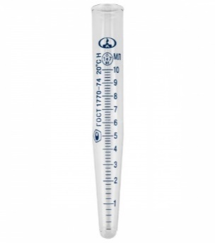
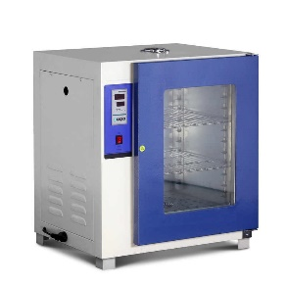
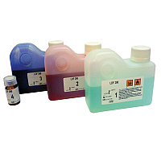
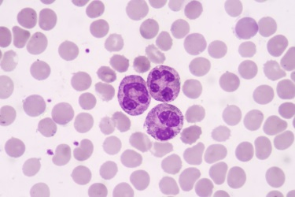
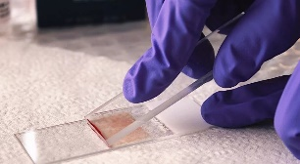
Методика количественного определения поглотительной и переваривающей способности нейтрофилов по отношению к микробной тест-культуре Staphylococcus aureus
Забор периферической крови в объеме 5 мл
до-, через 5, 14 суток после реэндопротезирования КС
1 мл периферической крови
1 мл взвеси суточной агаровой микробной культуры
5 мин инкубации
30 мин инкубации
Центрифугирование при 1500 об/мин, из осадка готовили 2 тонких мазка и окрашивали красителем «Лейкодиф200»
Васильев Н.В., Одинцов Ю.Н.,
Федоров Ю.В. 1972 г.

Slide 6
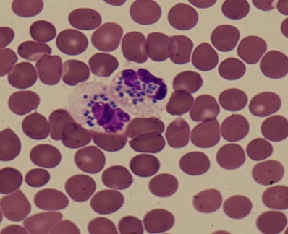
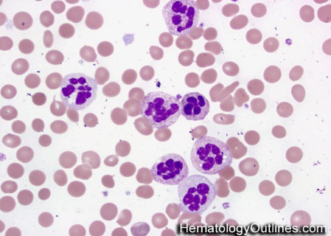
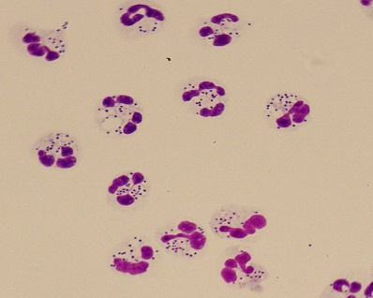
Результаты исследования:
Рассчитывали следующие показатели фагоцитарной активности нейтрофилов периферической крови:
1. Фагоцитарный показатель (ФП) – процент нейтрофилов, участвующих в фагоцитозе от общего их количества (норма – 65-100 %);
2. Фагоцитарное число (ФЧ) – среднее число микробов, поглощенных одним нейтрофилом, характеризует поглотительную способность нейтрофилов (норма – 6-14 у.е.); ФЧ5 – фагоцитарное число через 5 минут инкубации, ФЧ30 – фагоцитарное число через 30 минут инкубации;
3. Индекс завершенности фагоцитоза (ИЗФ), характеризует переваривающую функцию нейтрофилов (норма: ≥1), вычисляется по формуле: ИЗФ = ФЧ5/ФЧ30;
4. Количество активных фагоцитов (КАФ) – абсолютное число фагоцитирующих нейтрофилов (норма: 1,35-6,4 (10⁹ /л)), вычисляется по формуле КАФ = ФП/100×Нф (10⁹/л).

Slide 7
Результаты исследования:

Slide 8
Результаты исследования:

Slide 9
Результаты исследования:

Slide 10
Результаты исследования:

Slide 11
Выводы:
1. Через 5 дней после ревизионного эндопротезирования КС у пациентов с признаками имплантат-ассоциированного воспаления отмечали повышение ФП и КАФ, а также увеличение поглотительной (ФЧ5, ФЧ30) и переваривающей (ИЗФ) способности нейтрофилов периферической крови по сравнению с показателями у пациентов без инфекционно-воспалительных осложнений.
2. Через 14 дней после операции у пациентов основной группы фиксировали увеличение ФП и КАФ по отношению к группе сравнения, однако, наблюдали снижение данных показателей по сравнению с предыдущим сроком. Также отмечали более выраженное увеличение поглотительной (ФЧ5, ФЧ30) и переваривающей (ИЗФ) функции нейтрофилов периферической крови как по отношению к показателям группы сравнения, так и по отношению к 5-м суткам исследования.

Slide 12
Благодарю за внимание!
Автор презентации
Галашина Е.А. - к.б.н., младший научный сотрудник отдела фундаментальных и клинико-экспериментальных исследований НИИТОН СГМУ
koniuchienko1983@mail.ru, 89271345529

